Slide 1

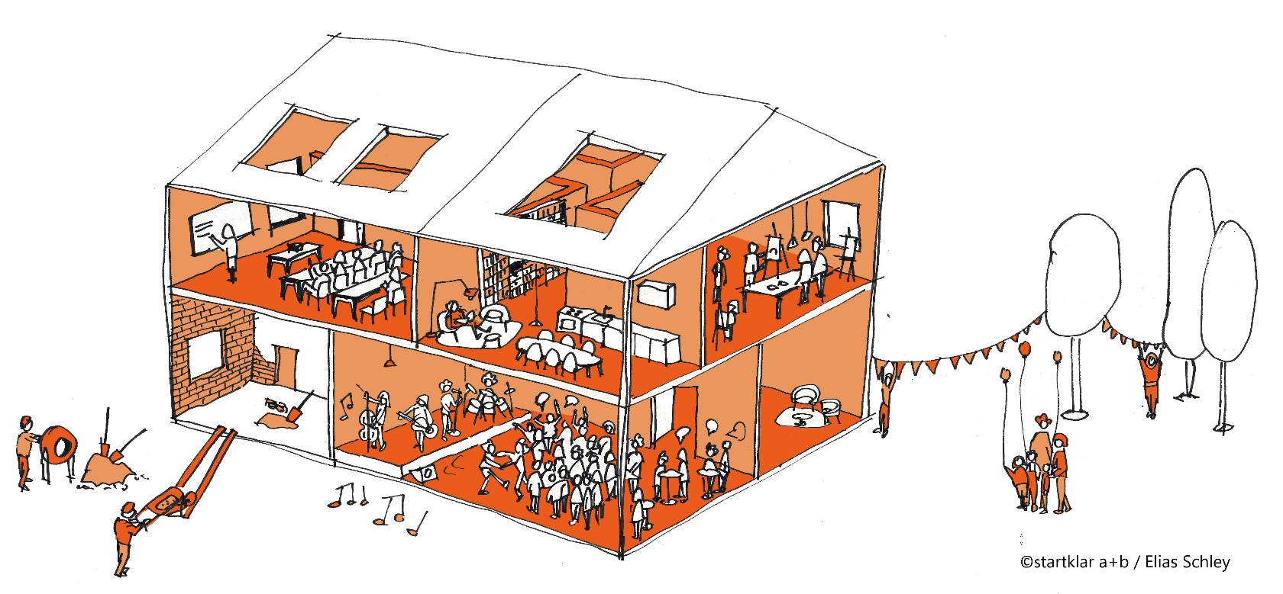
„Dritte Orte“ im ländlichen Raum
Begegnung-Bildung-Kultur-Verantwortung

Slide 2
Dritte Orte – Schweizermesser der Regionalentwicklung
Workshop:
Dritte Orte erfassen.
Beispiele Dritter Orte?
Wie müssen solche Räume gestaltet sein und betrieben werden damit sie gesellschaftlichen Nutzen stiften?
Was kann unser Beitrag sein?
Notes:
Das EierlegendeWollMilchSchwein
Die herausfordernde Frage dabei ist, wie müssen solche Räume gestaltet sein und betrieben werden, damit dies auch gelingt? Dritte Orte können zwar spontan entstehen, aber damit sie langfristig funktionieren, ist nicht trivial, wie und mit welcher Haltung sie betrieben werden. Und genau darum, was es braucht, damit solche Begegnungs- und Experimentierräume gelingen und gesellschaftlichen Nutzen stiften.“

Slide 3

„Begegnungsmangel“
Freizeit-, Spaß-, Individual-, Konsum-, Wegwerfgesellschaft
Mobile, Digitale, Urbane Gesellschaft
Auflösung traditioneller Familienstrukturen, Demografischer Wandel, Migration, living apart together, Multilokalität
„Neues Ehrenamt“ Anspruch an Selbstverwirklichung, Gestaltungsmöglichkeiten, Sinnstiftung durch Engagement steigt
Entsolidarisierung, Spaltung
Anywheres/Somewheres
Souveränität
Singularisierung
Hyperindividualisierung
Einsamkeit
Notes:
zunehmende Diversität, gelichzeitige Abnahme der Sozialen Durchmischung → Soziale Segregation (sichtbar: Bildung Wohnen) Menschen ziehen sich aufgrund ihres Bedürfnisses nach Zugehörigkeit und Orientierungin die eigene Gruppe zurück und grenzen sich von anderen Gruppen ab. Pluralisierung von Lebenswelten (Sichtbar: Ausdifferenzierung von Freizeitangeboten, Ausbildungen) → für Zugezogene relevanter: fehlende lokale Verortung und fehlende Begegnung, fehlenden Durchmischung → Zunahme von Konflikten
Freizeit-, Spaß-, Individual-, Konsum-, Wegwerfgesellschaft → Glücksforschung, wenn Grundbedürfnisse gedeckt → soziale Beziehungen, sinnvolle Tätigkeit, künstlerische Kreativität (etwas schaffen/gestalten) Tagesstruktur
Souveränität (Moderne Gesellschaften sind geprägt durch das Streben nach Souveränität (Unabhängigkeit, Selbstbestimmung, Autonomie, Emanzipation) New Work
Individualisierung
Der Megatrend Individualisierung und Selbstgestaltung wirkt weltweit - und führt zu einer enormen Ausdifferenzierung von Lebenskonzepten, Karrieren, Marktnischen und Welterklärungsmodellen - „ Sei autonom, sei ganz du, optimiere dich.
Einsamkeit gilt als Phänomen der älteren Generation. Doch das Gefühl der Isolation zieht sich durch alle Gesellschaftsschichten. Großbritannien will das Problem angehen - und hat dafür sogar einen eigenen Ministerposten geschaffen. Die Britin Tracey Crouch war bisher Staatssekretärin für Sport und Ziviles. Nun hat sie eine weitere Aufgabe: den Kampf gegen die Einsamkeit. Großbritanniens Regierung hat für dieses Ziel extra einen neuen Ministerposten geschaffen. Der SPD-Gesundheitsexperte Karl Lauterbach hatte bereits Anfang Mai einen Regierungsbeauftragten gefordert, der sich um das Problem anhaltender Einsamkeit in der Gesellschaft kümmert.
→ Rückzug und Flucht ins Private und künstliche Lebenswelten ist eine Reaktion. Andererseits machen sich Menschen, vor allem in Gruppen und Gemeinden auf den Weg um eine lebenswerte Zukunft zu gestalten.

Slide 4
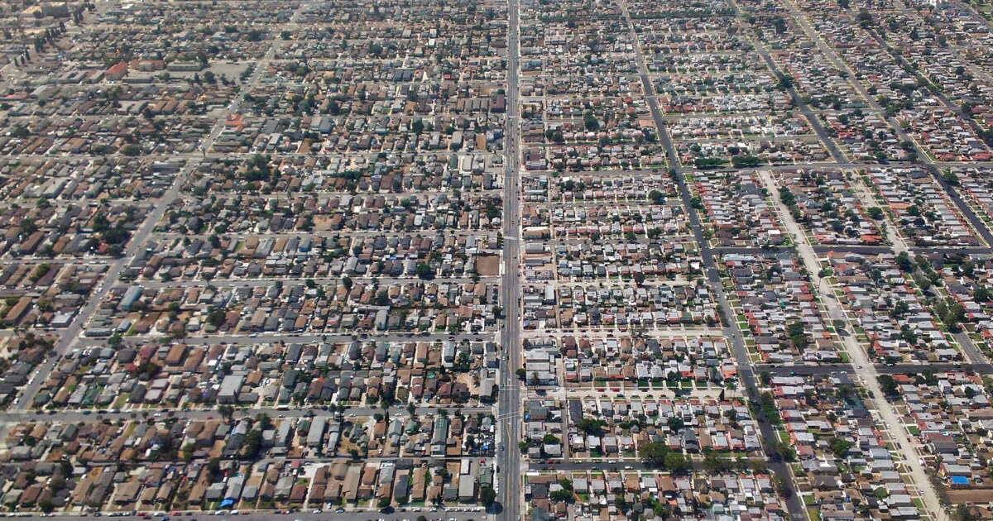
„Begegnungsmangel“
Notes:
1. Ort zuhause USA
beginnt zuhause. Wenn wir zur Arbeit gehen und viel Zeit und Herzblut in berufliche Projekte oder in unsere Ausbildung stecken, wird das zum zweiten wichtigen Bereich neben der Familie bzw. dem eigenen Freundeskreis. Das Heim und die Arbeit als die zwei wichtigsten Orte im Leben
sind noch einigermaßen klar. Aber dann, wo treffen sich Menschen, welchen Neigungen gehen sie nach und wie gestalten sie ihren Lebensraum mit? Im Gasthaus, in der Einkaufsstraße, im Verein oder in der Gemeindevertretung? Oder ist es noch was Anderes, was uns jenseits von Heim und Arbeit besonders anzieht?
- Mangel an Gelegenheit und Zeit

Slide 5
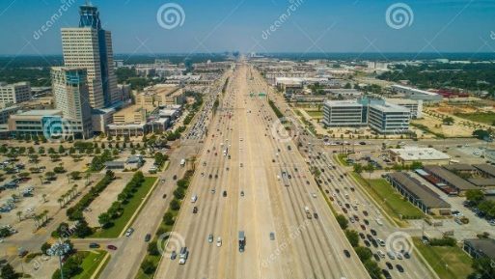
„Begegnungsmangel“
Notes:
2. Ort: Arbeit und weg dorthin - Kommerzialisierte Freizeitgebote und Räume, Raumplanung ist Kommunismus (Houston)
Es gibt insgesamt wenige, frei zugängliche Orte, die sich für Jugendliche oder Erwachsene als Treffpunkte eignen, die nicht mit einem Konsumzwang oder einer inhaltlichen Ausrichtung verbunden sind, aber attraktive und niedrigschwellig-zugängliche, öffentliche Orte sind.
„Vermutlich war es nie so einfach zu verstehen, was das Konzept der sogenannten Dritten Orte ausmacht wie in den Zeiten der Corona-Pandemie, wo Restaurants, Cafés und Freizeitstätten erst geschlossen, dann zwar geöffnet waren, aber alles andere als die anziehungsreichen Treffpunkte, an denen man unaufwändig und gesellig miteinander die Zeit verbringt. Leicht fällt es vor der Szenerie des Lockdowns zu veranschaulichen, was jene Orte ausmacht, die der US-amerikanische Stadtsoziologe Ray Oldenburg mit seiner Publikation „Great Good Places“ 1989(91) erstmals beschrieb: die Dritten Orte. Sie sind sozial relevante Treffpunkte im Quartier, auf den Alltagswegen der Menschen zwischen dem Zuhause, einem ersten Ort und dem Arbeitsplatz, dem zweiten Ort. „ (aus einem Beitrag von Dr. Katja Drews)
In Zeiten der Digitalisierung und der Globalisierung, in einer Gesellschaft während und nach einer Pandemie und vor ihren nächsten großen Herausforderungen bieten Dritte Orte Chancen und Raum für Begegnung, für Nähe und Nahbarkeit, Echtheit und Erlebbarkeit. Die Begegnung zwischen Menschen, die Begegnung von Menschen mit Kultur und Bildung, die Begegnung unterschiedlicher Sichtweisen und Milieus, verschiedener künstlerischer Sparten, die Begegnung, vielleicht Verschmelzung von kultureller Produktion mit ihrem Konsum – all dies wird in den Dritten Orten nicht nur ermöglicht, vielmehr sind diese Begegnungen Voraussetzung für einen solchen Ort. Eine „Einrichtung "wird erst durch Begegnung zum Dritten Ort.

Slide 6
Begegnung
„Der Mensch wird am Du zum Ich“ Martin Buber
Begegnung ist Voraussetzung für den Sozialen Zusammenhalt der Gesellschaft, für Demokratie und hohe Lebensqualität
Gegenseitiges Verständnis als Kontrapunkt zu Bubbles und Echokammern
Begegnung ermöglicht soziale Innovationen, Integration, Vertrauen, Kooperation, Engagement, Solidarität, Sozialkapital, ...
„Mensch werden/bleiben“
Notes:
Vereine/Zivilgesellschaft: Große Hoffnungen lösen hier vor allem zwei Bereiche aus: zum einen die aktive Zivilgesellschaft, die Arbeit von und die Mitarbeit in Vereinen aller Art. In solchen von einem gemeinsamen Ziel geleiteten Organisationen – ob es sich nun um die Freiwillige Feuerwehr handelt, eine Musikkapelle oder eine Nachbarschafts-Initiative – werden Differenzen und Berührungsängste überbrückt, finden also Menschen zusammen, die ohne diese Vereine in unterschiedlichen Welten leben würden. Zudem kommt auch das Ergebnis der gemeinsamen Freizeittätigkeit meist der Gemeinschaft zugute. So werden ganz praktisch und ohne pathetischen Überbau Verantwortung und Zusammengehörigkeit geübt.

Slide 7
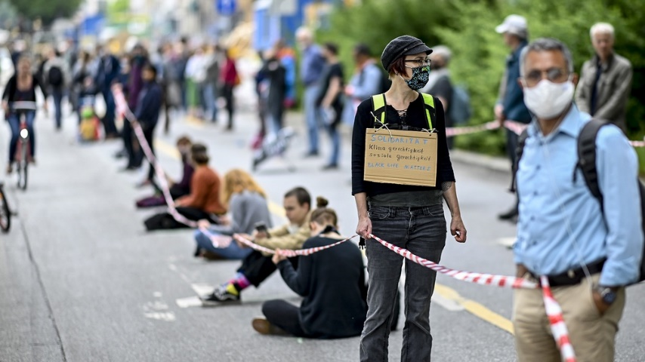
„Dritte Orte?“ – the place to (re-)connect“
Demokraten fallen nicht vom Himmel (Theodor Eschenburg)
„Die Akzeptanz von Pluralismus und Heterogenität und daraus entstehenden Konflikten, die in respektvoller Weise gelöst werden müssen, stellt eines der wichtigsten demokratischen Prinzipien dar.“ (Josef Windegger)
Dritte Orte sind ein Ort an dem Gesellschaft passiert.
(Jonas Fansa)
Notes:
Dritte Orte hat sich seit einigen Jahren als Begriff für eine hybride Form des Seins und eines Raumes durchgesetzt, der unseren urbanen Lebensstil (auch jenseits der Stadt) wiederspiegelt und dadurch als Spiegel unserer Zeit viele interessante Fragen aufwirft. Wir nennen sie Begegnungs- und Experimentierräume.

Slide 8
Was sind „Dritte Orte“?
Orte für Begegnung, Austausch, Vernetzung, Kooperation.
Orte für Engagement, Bildung, Kultur und Geselligkeit.
Dritte Orte ermöglichen nicht nur Begegnung, vielmehr sind Begegnungen Voraussetzung für einen solchen Ort. Eine Einrichtung wird erst durch Begegnung zu einem Dritten Ort.
Dritte Orte sind Plätze des Zu­sam­men­treffens und bieten Menschen Chancen und Raum für Begegnung, für Nähe und Nahbarkeit, Echtheit und Erlebbarkeit. Die Begegnung zwischen Menschen, die Begegnung von Menschen mit Kultur, die Begegnung unterschiedlicher Sichtweisen und Milieus.
Notes:
Dritte Orte muss man definieren, (Immobilienentwickler, ShoppingCenter, Coworking Spaces, Evangelische Kirchen, Bibliotheken NRW, Land Vbg.)
Orte, die weder das eigene Zuhause (1. Platz), noch der eigene Arbeitsplatz (2. Platz) sind, bezeichnete der US- amerikanischen Soziologe Ray Oldenburg 1980 als „Dritte Orte“. Er beschreibt diese Orte des Zusammenkommens als regelmäßig, freiwillig, informell und freudig aufgesuchte Begegnungsplätze, die zugleich wiederkehrende, charakteristische Aufenthaltsqualitäten aufweisen.
Sie sind sozial relevante, attraktive Treffpunkte, konsumfreie Orte, einladend und zum Wohlfühlen. Durch Austausch und Vernetzung entstehen Neues und Engagement. Sie sind inspirierende Begegnungs- und Experimentierräume.

Slide 9
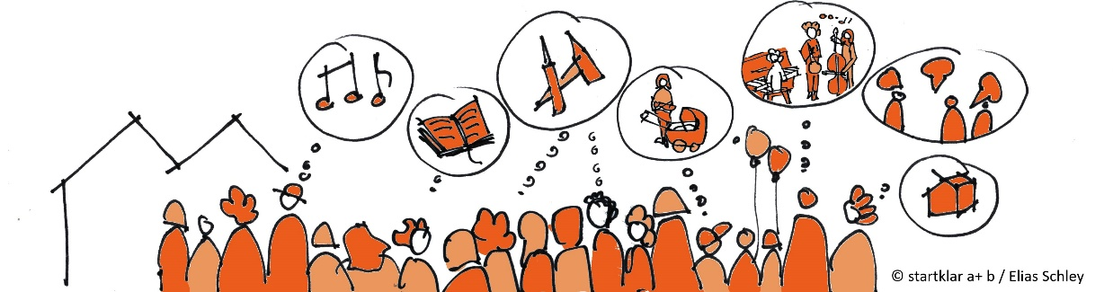
Nicht daheim und doch zuhause
– Begegnungs- und Experimentierräume jenseits von Arbeiten und Wohnen
– Bedarfsorientierte Räume mit funktionaler Mischung (Alte/Junge, Kultur und Reparieren, Musik und Nahen, Tanzen und Diskutieren, Kinderbetreuung und Bildung)
– Offene Räume mit gewissen Spielregeln und einem notwendigen Minimum an Organisation
– Buntheit von sehr unterschiedlichen, die dem öffentlichen Raum einen Charakter geben, ein wichtiger Beitrag für Lebensqualität sind und eine Kultur des Zusammenlebens entwickeln.
Notes:
Pos Vbg.
Räume der Begegnungen, Räume des Dazwischen, informelle öffentliche Orte, Third Places und öffentliches Wohnzimmer für alle – so können „Dritte Orte“ auch benannt werden. Weiters werden Dritte Orte zudem als ein soziologisches und urbanes Konzept 5 beschrieben, dass die wichtige Rolle von halböffentlichen sowie halbprivaten Räumen in Hinblick auf die Förderung von sozialen Vereinen, Gemeinschaftsidentität sowie freiwilliges Engagement betont.

Slide 10
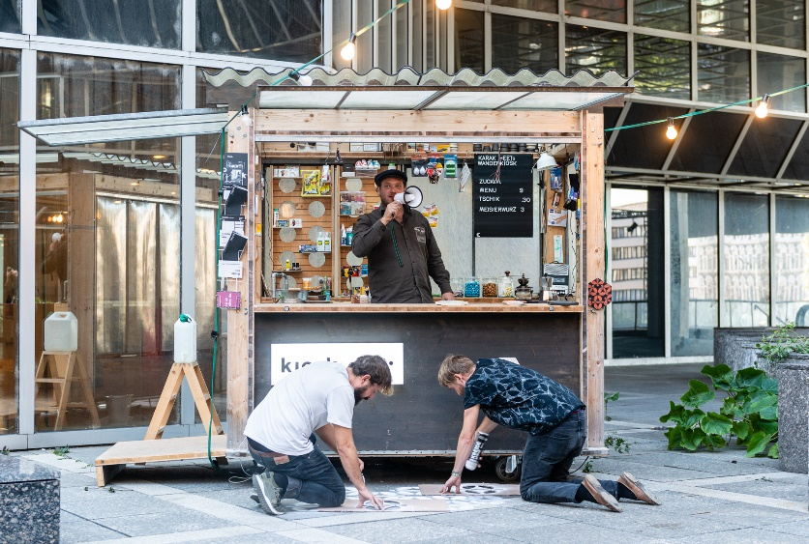
Merkmale „Dritter Orte“ - NRW
1. Physischer, auf Dauer angelegter Ort
2. Gut erreichbar
3. Niedrigschwelliger, barrierefreier Zugang
4. Geeignete Öffnungszeiten
5. Einladende offene Atmosphäre und Gestaltung
6. Angebote - Soziales, Bildung, Kultur - Vernetzung
7. Nachhaltige Verantwortungsstruktur
8. Gute (technische) Grundausstattung
9. Ständiger Beteiligungsprozess
10. Einbindung in die Stadt-/Dorf-/Regionalentwicklung
Notes:
Zu den Merkmalen, die den Dritten Orten als Leitlinien ihrer Planungen dienen, gehören unter anderem eine gute Erreichbarkeit, ein niedrigschwelliger Zugang, erweiterte Öffnungszeiten, eine einladende Atmosphäre und Gestaltung, eine gute technische Ausstattung sowie eine Einbindung in die Stadt- / Dorf- bzw. Regionalentwicklung.

Slide 11
Wirkungen und Nutzen
Regionalentwicklung: multifunktionale, belebte Orte, regionalen Zusammenhalt stärken, Sozialkapital fördern, Schlüsselfaktor bei Stadtentwicklung
Soziale Entwicklungen: Segregation und Einsamkeit entgegenwirken
Engagement-Förderung: neue Formen des Engagements, Popup-Engagement, attraktive Angebote für RückkehrerInnen
Bildung, Know How und Innovation: Neue Bildungsformate, Themen breit streuen und offenen Zugang schaffen, PraktikerInnentreffen, Räume für Themen, niederschwellige Experimentierräume, Identifikation, urbaner Touch
Notes:
Das EierlegendeWollMilchSchwein
Die herausfordernde Frage dabei ist, wie müssen solche Räume gestaltet sein und betrieben werden, damit dies auch gelingt? Dritte Orte können zwar spontan entstehen, aber damit sie langfristig funktionieren, ist nicht trivial, wie und mit welcher Haltung sie betrieben werden. Und genau darum, was es braucht, damit solche Begegnungs- und Experimentierräume gelingen und gesellschaftlichen Nutzen stiften.“
Regionalentwicklung: Transformation von (monofunktionalen) Nicht-Orten in Gemeinden zu multifunktionalen, belebten Orten, regionaler Zusammenhalt starken, Sozialkapitalfordern, Schlüsselfaktor bei Stadtentwicklung
Soziale Entwicklungen: Segregation und Einsamkeit entgegenwirken, Konflikte frühzeitig erkennen, Durchmischung von Gruppen
Engagement-Förderung: neue Formen des Engagements, Popup-Engagement, attraktive Angebote für RückkehrerInnen
Bildung, Know How und Innovation: Neue Bildungsformate, Themen breit streuen und offenen Zugang schaffen, PraktikerInnentreffen,Räume für Themen, niederschwellige Experimentierraume für neue Ideen und Methoden Identifikation, urbaner Touch, gesellschaftspolitisches und räumliches Bewusstsein: Potenzial von Urbanität erschließen, individuelle Zugänge ermöglichen; Labore für Zukunft

Slide 12
Kategorien und Nutzungsbausteine
Bücher- Medienverleih, Cafe, Gemeinschaftsräume, Otelo, Offene Werkstätte, Offenes Wohnzimmer, Nähcafe, Kostnixladen, Verleihladen, Tauschbörse, FoodCoops, Fairteiler, Nachbarschaftshilfe, Carsharing, Social Coworking – das Bereitstellen für Infrastruktur für ehrenamtliche Initiativen, Dorfbackofen, Gemeinschaftsküche, Gemeinschaftsgarten, Künstlerateliers, CoWorkingSpace, Dorfladen, Probe-, Lagerräume…
Räume: Öffentliche Plätze, Pfarrzentrum, Bibliotheken, tagesstrukturierende Einrichtungen der Sozialhilfe, Schule, Kindergarten, Jugendzentrum, Vereine hs. im Bereich Kultur/Bildung, Soziales Sozialer Hilfsdienst
Notes:
Pfarrhöfe und Bibliotheken am häufigsten in ländlichen Gemeinden, Quartiere/Plätze, temporäre Dritte Orte (Pop up Wanderkiosk), Co-Working Spaces. Aber auch interaktive Bildungs- und Kulturorte
seit den 2000er Jahren werden auch Bibliotheken immer öfters als ein Dritter Ort diskutiert. Sie entwickeln sich zunehmend zu Orten mit hoher Aufenthaltsqualität. Während der Wanderkiosk niederschwellig organisiert und nur für einen begrenzten Zeitraum genutzt wird, ist das W*ort Lustenau hingegen unter der Leitung einer Geschäftsführerin und besteht für längere Zeit, mit dem Ziel, dass Erwachsene Kindern ihre Zeit schenken und auf Augenhöhe begegnen. Oder auch das Otelo: ehrenamtlich organisiert mit der Funktion, Leerstände kreativ zu nutzen.

Slide 13
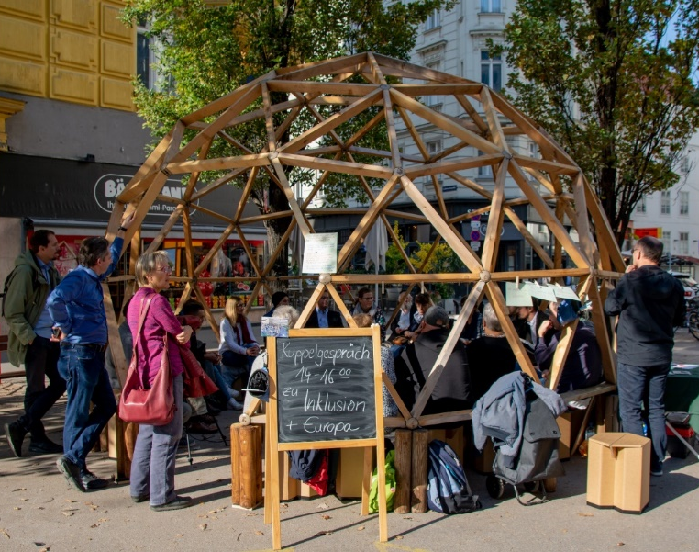
Gelingensfaktoren
Ermöglichkeitsrahmen bieten
Institutionelles Commitment
Standort
Haltung: Niederschwelligkeit
Spezielle Rolle des Gastgebens
Hoher Grad an Offenheit
Wirkung nach innen und außen Community building Community education
Notes:
Rahmenbedingungen
– Ermöglichkeitsrahmen bieten: Leicht in Verbindung bleiben können, Möglichkeit punktuell mitwirken zu können und dann aber auch problemlos wieder auszusteigen (Pop-Up Charakter, angepasst an realitätsnahe Biographien) Chance hoch wiederzukommen
– Institutionelles Commitment (Bsp. Otelos, Zusage per Gemeindebeschluss) als starkes Zeichen von Offenheit und Zuspruch an Orte selbst und somit Offenheit und Interesse an längerfristigen Kulturwandel in Gemeinden/Regionen – Standort des Raumes als wichtiger
Erfolgsfaktor Haltung
– Niederschwelligkeit: Sowohl beim Einstieg, als auch bei Ideen, die selbst umgesetzt werden wollen. Aber auch die Art der Veranstaltungen selbst, Begegnungen ermöglichen ohne Druck und einfach nur der Begegnung selbst wegen (nicht wegen Austauschs möglichst vieler Businesscards)
– Orte für Altersdurchmischung: Voneinander lernen, Wissen weitergeben, generationenübergreifend begegnen Zusammenarbeit und Betriebssystem
– Spezielle Rolle des Gastgebens: Einerseits die Art und Weise, wie Räume mit Leben gefüllt werden, andererseits wie sich Gruppen organisieren (Bsp: Die Magic-Five bei den Otelos)
– Hoher Grad an Offenheit für ergebnisoffene Experimente: Niederschwellig Möglichkeiten schaffen, angepasst daran, wie gerade junge Menschen ticken. Bevor Aktivitäten eingebettet werden, können sie zuerst ausprobiert werden – Zentral ist immer die Frage, wie kann die Umgebung geschaffen werden, dass sich die Dinge selbst entfalten. Dazu gehört auch die Art des Betriebssystems, die die Zusammenarbeit/das Zusammensein gestaltet und strukturiert wird.
Wirkung nach innen und außen
– community building, community education: Sich begegnen, voneinander lernen
– Gesellschaftliche Wirkung: Große Sehnsucht nach Begegnung, Einsamkeit nimmt zu, durch Coronapandemie noch stärker. Art der Angebote oft gar nicht im speziellen wichtig, sondern viel mehr Begegnungen ermöglichen, die sozialen Zusammenhalt stärken oder
generell erst erlebbar machen – Raum für soziale Durchmischung: Im Spannungsfeld
des Fremden kann viel Neues entstehen (Martin Hollinetz) Möglichkeiten schaffen sich mit Menschen außerhalb der eigenen “Bubble” auszutauschen, gemeinsam etwas erleben
– Raum für Zukunftsgestaltung: Einerseits durch Beschäftigung mit bestimmten Themen aber auch die Art und Weise wie Räume gestaltet werden – Themenfelder Raum geben, die nicht über klassische Vereinsstrukturen abgebildet werden können.

Slide 14
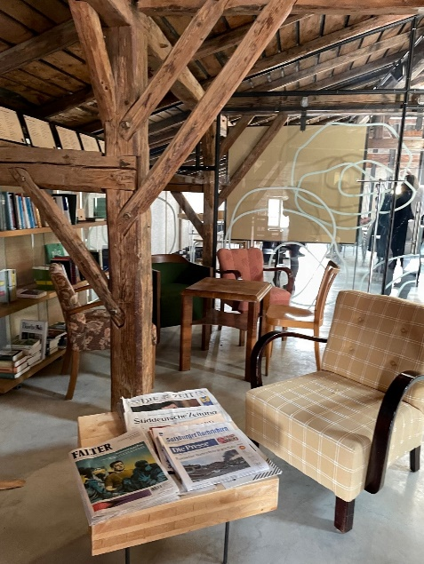
Mischpult
Betriebssystem/Struktur
Führung
Raum
Programm
Geld
Haltung
Bürokratie
Kommunikation und Marketing
Notes:
Ein Mischpult für Dritte Orte – was macht einen lebendigen Dritten Ort aus?
Wichtige Regler wären:
Betriebssystem/Struktur zwischen Selbstorganisation und Hosting
Führung zwischen Management und Leadership
Raum zwischen neutraler Leerraum und gestalteter Atmosphäre / Sprache /Design
Programm zwischen spontanen Events und geplanten (originellen) Impulsen
Geld zwischen eigenständig, eigenverantwortlich/teilen und Fördertöpfe anzapfen
Haltung zwischen Gelassenheit /Offenheit/Neugierde und Zielorientierung /Organisation / Klarheit
Bürokratie Frühzeitig in diesen Überlegungen Gemeinden und Verwaltung mit ins Boot holen. Menschen von Nutzungsregeln überzeugen und gut abholen. Sensibilisierung von Menschen,
die Bestimmungen zu verantworten haben.
Kommunikation und Marketing zwischen „gezielt ansprechen“ und breite Öffentlichkeitsarbeit
Je nach Umfeld und Zielsetzung können die unterschiedlichen Regler verschoben und immer wieder angepasst werden,
bis die Mischung passt. Jedenfalls gilt auch hier: nur lauter ist nicht unbedingt besser. So wie mehr Geld nicht
automatisch den besseren Dritten Ort macht, aber hilfreich sein kann.

Slide 15
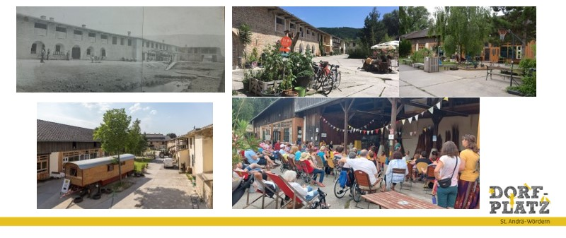
Der DORFPLATZ – St. Andrä/Wördern
sozio-ökonomisches Zentrum für kooperatives Arbeiten, Lernen und Leben - Der Dorfplatz
Notes:
Das Projekt DORFPLATZ ist ein sozio-ökonomisches Zentrum für kooperatives Arbeiten, Lernen und Leben. Seit 2015 entsteht in dem ehemaligen Gestüt in St. Andrä-Wördern ein DORFPLATZ: ein realer Begegnungsort für alle mit vielfältigsten Möglichkeiten.

Slide 16
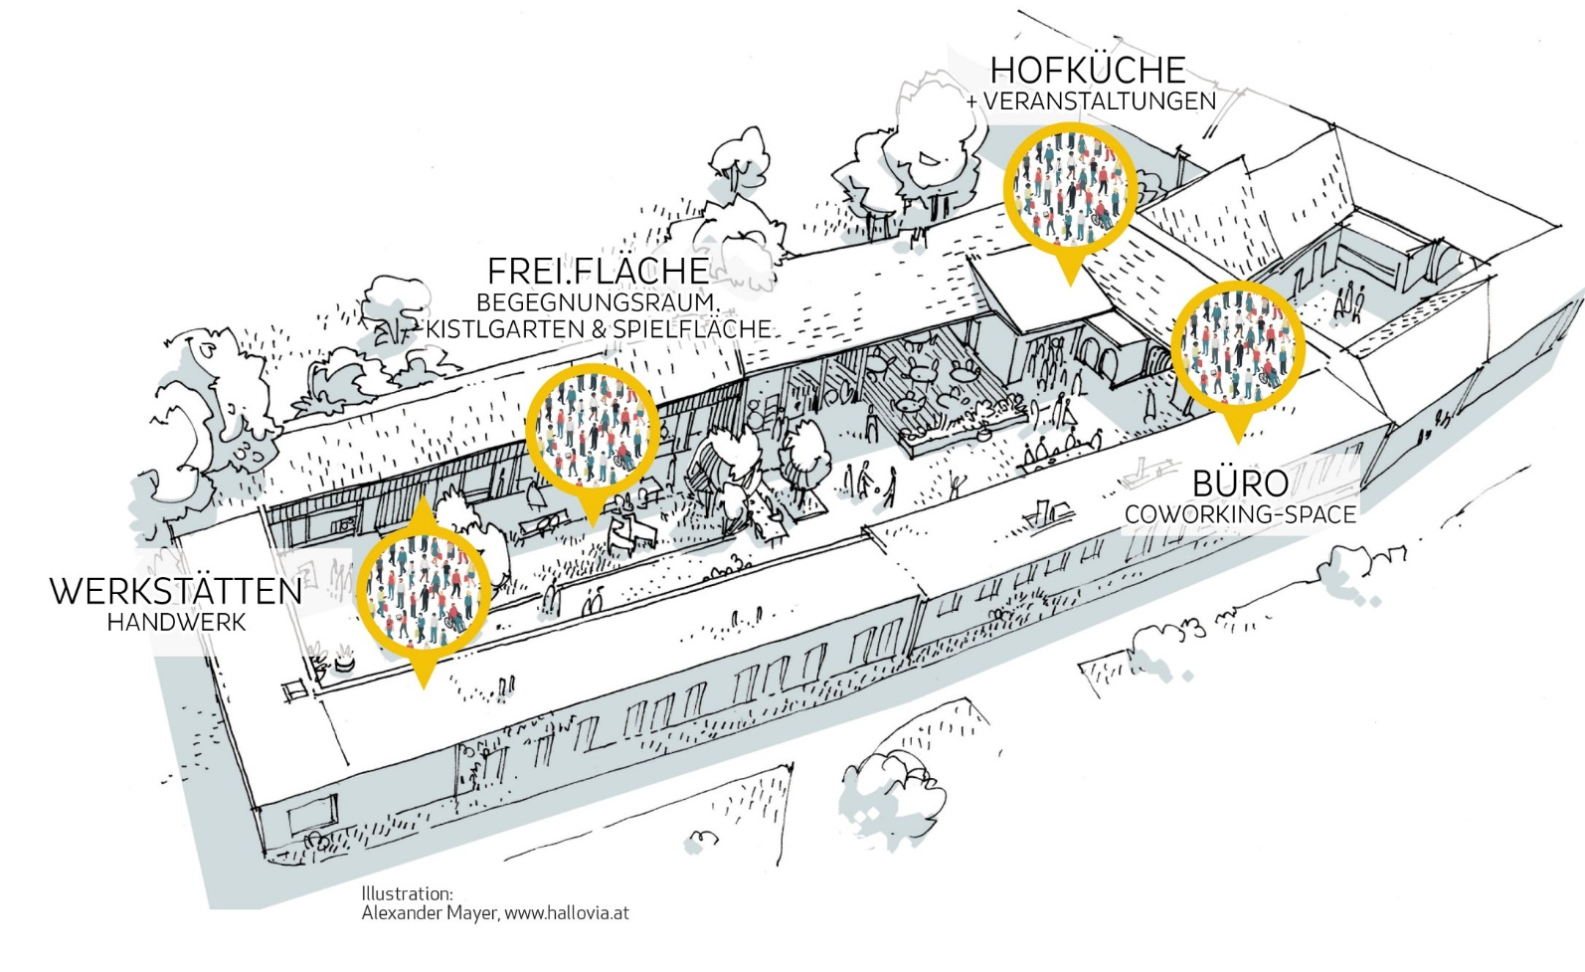
Der DORFPLATZ – St. Andrä/Wördern
Notes:
Durch die Mitwirkung verschiedener KünstlerInnen und HandwerkerInnen in kleinen Werkstätten, das Angebot eines Veranstaltungsraumes für Kunst, Kultur und Wissensvermittlung, Gemeinschaftsbüros, den täglichen Mittagstisch in der HOFKÜCHE, kulturelle Veranstaltungen, regelmäßig organisierte Repair Cafés und eine gemeinschaftlich genutzte Infrastruktur können sich Alt und Jung, Handwerk und Dienstleistung, Foodcoop und soziale Projekte, Kunst und Künstlerin, Kochbegeisterung und Heißhunger begegnen.
Gemeinsam erschaffen wir damit einen Treffpunkt für verschiedene Schichten, Ideen und Zugänge – und so entsteht ein soziales Gefüge, das Kooperation, Vernetzung und soziales Engagement ermöglicht.

Slide 17
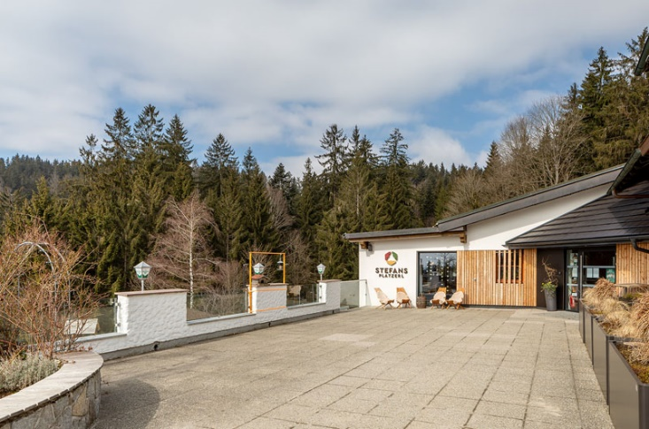
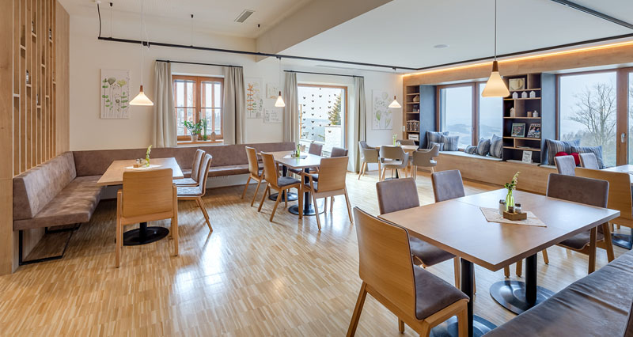
Stephansplatzerl - St. Stefan/Afiesl
https://stefansplatzerl.at/
Notes:
Durch die Mitwirkung verschiedener KünstlerInnen und HandwerkerInnen in kleinen Werkstätten, das Angebot eines Veranstaltungsraumes für Kunst, Kultur und Wissensvermittlung, Gemeinschaftsbüros, den täglichen Mittagstisch in der HOFKÜCHE, kulturelle Veranstaltungen, regelmäßig organisierte Repair Cafés und eine gemeinschaftlich genutzte Infrastruktur können sich Alt und Jung, Handwerk und Dienstleistung, Foodcoop und soziale Projekte, Kunst und Künstlerin, Kochbegeisterung und Heißhunger begegnen.
Gemeinsam erschaffen wir damit einen Treffpunkt für verschiedene Schichten, Ideen und Zugänge – und so entsteht ein soziales Gefüge, das Kooperation, Vernetzung und soziales Engagement ermöglicht.

Slide 18
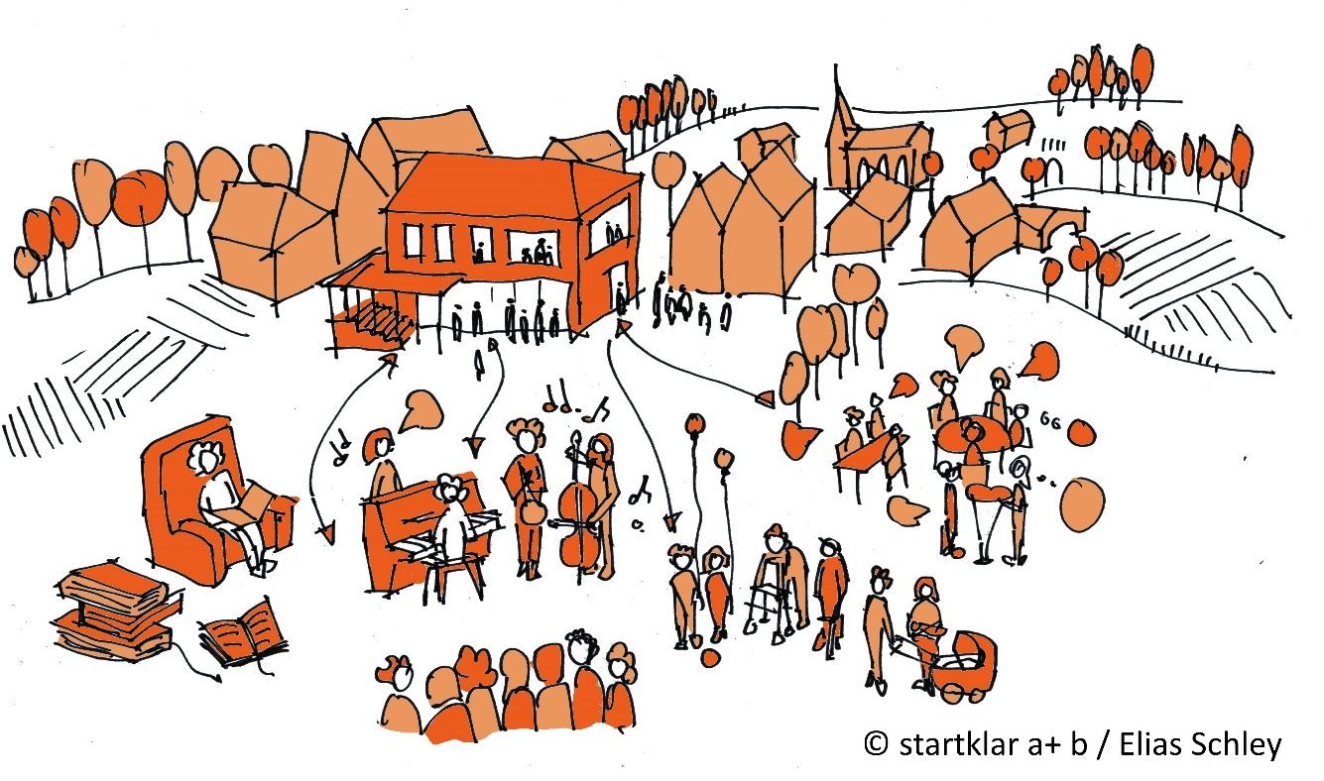
„Wie können wir inspirierende Begegnungs- und Entwicklungsräume jenseits des Zuhause, des Arbeitsplatzes und der Konsumorte als Labore der Zukunft schaffen, die dem Gemeinwohl Nutzen stiften?“
Notes:
Da fallen einem gleich viele Dritte Orte drinnen und draussen ein. Aber was ist das Verbindende? Sind das wirklich Dritte Orte? Ist nicht eh schon alles da? Unsere Kernfrage lautet: Wie können wir inspirierende Begegnungs- und Entwicklungsraume jenseits des Zuhause, des Arbeitsplatzes und der Konsumorte als Labore der Zukunft schaffen, die dem Gemeinwohl Nutzen stiften?

Slide 19
„Dritte Orte“ –2022
Begleitung bei der Konzeptentwicklung, Umsetzung und Freiwilligenarbeit
Finanzielle Förderung im Rahmen der Sozialen Gemeindeentwicklung
Dritte Orte in den Salzburger Atlas für nachhaltige Entwicklung https://salzburgnachhaltig.org/ (JBZ, Uni, GE)
Exkursion am 19. März nach OÖ https://www.salzburg.gv.at/themen/umwelt/nachhaltigkeit/la21/agenda21-aktuelles
Workshop „Bildungs- und Kulturarbeit als Motor der regionalen Entwicklung“ mit Armin Bernhard 22.3 Werfenweng/23.3 Saalfelden
11.5.22 Gute Beispiele „Dritter Orte“ Infoabend Online 4.11.22 Gelingensfaktoren Dritter Orte Infoabend Online
29/30.11.22 Workshop „Begegnung-Die Kraft der sozialen Kontakte“ Begegnungs- und Beziehungsgestaltung in Dritten Orten
Kooperation mit Erzdiözese Raiffeisen und Bibliotheken
Notes:
Bewusst fördert das Programm durch eine Konzeptförderung schon den ersten Schritt: die Idee auszugestalten, mit den Gegebenheiten vor Ort in Einklang zu bringen, mögliche Räume und Sparringspartnerinnen und -partner auszumachen – damit der kühne Gedanke sich umsetzt und dem Realitätsabgleich standhalten kann. Gefragt hatte die Ausschreibung nach ortsspezifischen Konzepten und realistischen Ideen für Dritte Orte mit deutlich Sozialer und kultureller bildungsorientierter Programmatik, getragen von einem zukunftsfähigen Verantwortungsnetzwerk und mit konkreten Kooperations- und Netzwerkpartnern.

Slide 20
Dritte Orte – mehr Infos
https://www.salzburgerbildungswerk.at/de/gemeindeentwicklung/projekte/dritte-orte
11 Projekte stellen sich vor: https://youtu.be/VK8m4ol3HEo
https://haus-desengagements.de/ueber-uns/
https://www.mkw.nrw/kultur/foerderungen/dritte-orte
https://padlet.com/noberlaender/Links
https://wb-web.de/aktuelles/wissensraum-statt-dritter-ort-die-die-bibliothek.html
https://bibliotheksportal.de/informationen/die-bibliothek-als-dritter-ort/dritte-orte-international/?cn-reloaded=1
Notes:
Das OTELO (Offenes TEchnologie Labor) lebt von der Idee, einen offenen Raum für allerhand Kreatives, Verbindendes, Neues und Altbewährtes aber fast Verschwundenes anzubieten. Ein Angebot für jung und alt, um sich und die Mitmenschen im eigenen Ort weiter zu entwickeln. Es geht um Ausprobieren und Experimentieren ohne Erfolgsdruck und ohne groß Geld in die Hand nehmen zu müssen. Jede/r ist willkommen, sich und seine Ideen in den offenen Räumen zu entwickeln und Wissen, bzw. Ideen zu teilen. Die Gemeindeentwicklung unterstützt den Aufbau von OTELOs.

Slide 21
Virtuelles WorldCafe 11. Mai 19:00-21:00
SEBE Lamprechtshausen
Ried im Innkreis, Giesserei
Vöcklabruck, Offenes Kunst und Kultur Haus
Lenzing, Dorfsalon www.consenso.at
St. Andrä/Wördern: Dorfplatz
St. Stefan/Afiesl: Stefansplatzerl
Die gute Stube Andelsbuch https://stube-online.com/
Vronis Ratschhaus Ingolstadt https://ratschhaus.de/
Zämma Leaba Götzis https://hdg-vorarlberg.at/ehrenamt/zaemma-leaba-zgoetzis/

Slide 22
Austausch 12.1.22
Raumpool nach Vorbild „book your room“ →Erhebung leerstehender Räume/Gebäude der Kooperationspartner (Raiba, ED Gemeinden); in Kooperation mit Superinitiative https://www.super-initiative.at/ Ziel wäre Weitervermittlung, Einbau in den SANE Atlas wäre möglich.
Projektepool anlegen - Gute Beispiele für Dritte Orte werden werden im SANE https://salzburgnachhaltig.org/ aufgenommen
Umfassende Barrierefreiheit als Kriterium für Förderung, Begleitung von Projekten →

Slide 23
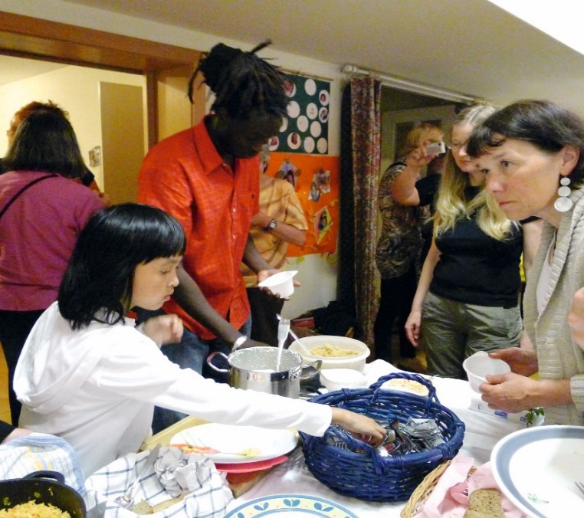
Soziale Gemeindeentwicklung
Wir unterstützen Gemeinden bei Maßnahmen, welche die soziale Integration und den Zusammenhalt in Gemeinden stärken:
Begegnungsorte und Begegnungsmöglichkeiten,
Aktivitäten, die das Miteinander, das Verständnis und die Solidarität
der Generationen und Kulturen fördern sowie das Gemeinsame in den Vordergrund stellen.
Für ALLE
Förderung des freiwilligen Engagements und des kreativen Potentials

Slide 24
Dritte Orte - Warum Gemeindeentwicklung?
Die Schaffung von Orten der Begegnung, des Lernens, der Bildung, Kultur und Freiwilligenarbeit, sogenannte „dritte Orte“ ist Ziel der Sozialen Gemeindeentwicklung. Dritte Orte sind Plätze des Zusammentreffens und bieten Menschen die Möglichkeit der Begegnung mit Bildung, Freiwilligenarbeit, Kunst und Kultur in ländlichen Räumen. Für das Funktionieren dritter Orte ist die Einbeziehung der BürgerInnen und Begleitung beim Aufbau und Betrieb Voraussetzung. Dafür eignet sich die Gemeindeentwicklung im Salzburger Bildungswerk in seiner bewährten intermediären Funktion. Denn im Bildungswerk bündeln sich neben der jahrelangen Erfahrung in Örtlichen Bildungsarbeit, Erfahrung und knowhow in der Begleitung von Gemeinden, sowie Engagierten/Freiwilligen.

Slide 25
Acht Charakteristika (Ray Odlenburg)
neutral: alle Menschen können kommen und gehen, wann immer sie wollen. Sie erfordern auch keine regelmäßigen Besuche
hierarchielos: für alle Menschen offen & es gibt keine Statusunterschiede
Gespräche & Austausch: dies sind die wichtigsten Aktivitäten
Niederschwellig & leicht zugänglich: es braucht keine Reservierung
Stammbesucher*innen: Neuankömmlinge werden nicht automatisch, aber meistens einfach akzeptiert
Einfache Ausstattung: die Optik des Ortes spielt eine untergeordnete Rolle
Gute Stimmung: Fröhlichkeit und Ausgelassenheit stehen im Vordergrund
Zweite Heimat: Im Hinblick auf Unterstützung und Wohlbefinden gleicht der Dritte Ort einer zweiten Heimat

Slide 26
Was sind „Dritte Orte“? (Ray Odlenburg)
Ray Oldenburg beschreibt diese Orte des Zusammenkommens als regelmäßig, freiwillig, informell und freudig aufgesuchte Begegnungsplätze, die zugleich wiederkehrende, charakteristische Aufenthaltsqualitäten aufweisen (vgl. ebd.: 16, 23 ff.). Ihre generalisierbaren Attribute bezeichnet er als 1.) ihre Lage auf neutralem Boden, zugänglich für jede*n, 2.) die geltende Gleichheit der Versammelten, unabhängig von Herkunft und sozialer Lage, 3.) ihre hauptsächliche Funktion der Kommunikation, des Gesprächs und kommunikativen Austauschs der Anwesenden, 4.) ihre Schwellenlosigkeit und leichte Zugänglichkeit für alle (wiederum unabhängig von sozialer und auch topografischer Herkunft, „Neue“ etwa sind willkommen, 5.) ihre Stammkunden, die „Regulars“, die sich oft dort aufhalten, zum Ort „dazu gehören“ und diesem dadurch eine eigene Atmosphäre, einen eigenen Stil oder Ton, ein besonderes Merkmal geben, 6.) dass sie schlicht gestaltet sind, nicht aufwändig gestylt und schick, sondern eher einfach und unprätentiös, 7.) dass der Aufenthalt dort weniger einem bestimmten Zweck und Ziel dient, sondern „spielerisch“ dem reinen Miteinander-Zeit-Verbringen gewidmet ist. Und schließlich 8.) dass sie ein „Zuhause außerhalb von zuhause“ (home away from home) sind, das dem und der Einzelnen die Möglichkeit gibt, sich mit „Gleichgesinnten“ zu treffen, die Chance, „man selbst sein“ zu können ohne etwaige in der Familie und oder im eigenen Zuhause aufkommende Konflikte bzw. Reibungen (vgl. ebd.: 135 ff.)
Notes:
Der Soziologe Ray Oldenburg kategorisierte 1989 unsere Lebensräume in erste, zweite und dritte Orte. Als erster Ort wird das Zuhause bezeichnet, der zweite Ort ist der Arbeitsplatz. Dritte Orte sind Räume der Begegnung. Das können öffentliche Räume im Stadtraum sein, aber auch halböffentliche Orte wie Bahnhöfe, Bildungseinrichtungen, Sport- oder Kulturstätten. Geschäfte und Gastronomie zählen ebenfalls zur Kategorie dritte Orte. Sie alle bieten auf ihre eigene Art die Möglichkeit zu Kommunikation und Erlebnis. Die Wohnung ist nicht mehr allein der Ort des Wohlbefindens, des Wohnens: Die dritten Orte, die Räume des Dazwischen, werden in Zukunft zu einem aktiven Bestandteil und einer Bereicherung der Wohnkultur.

Slide 27
„Für die Entwicklung des Lebensraumes braucht es Labore der Zukunft, wo Dinge gemeinsam ausprobiert werden können. Orte, wo Wissen, Fertigkeiten und Erfahrungen über Altersgrenzen hinweg geteilt und Kooperation geübt werden. Genau dafür können Dritte Orte Zugänge schaffen, die nicht schon in vorgeformten (Denk-)Bahnen verlaufen. Hier kann Mobilität, Wohnen, Arbeiten und Freizeit, Jugend und Altsein, Demokratie und Soziales im Kleinen neu gedacht und entwickelt werden. Indem darauf geachtet wird, dass Menschen aus ganz unterschiedlichen Bereichen und Schichten sich hier treffen können und auch konkrete Dinge tun, entsteht ein Nährboden für Innovation und Gemeinschaft und es kann Identifikation mit der Region wachsen. Dafür braucht es Orte, an denen gemeinsam gelernt wird, kreativ mit Herausforderungen umzugehen. Ein gegenseitiges Verständnis auch bei unterschiedlichen Meinungen und Haltungen ist für das Zusammenleben in einer Region von großer Bedeutung. Je mehr sich Menschen durchmischen und andere Lebensweisen verstehen können, desto weniger bilden sich Meinungsblasen und desto geringer ist die Gefahr einer gespaltenen Gesellschaft und einem Auseinanderdriften von ländlichem und städtischem Selbstverständnis. So werden Dritte Orte sozusagen zu einem „Schweizermesser“ der Regionalentwicklung. Die herausfordernde Frage dabei ist, wie müssen solche Räume gestaltet sein und betrieben werden, damit dies auch gelingt? Dritte Orte können zwar spontan entstehen, aber damit sie langfristig funktionieren, ist nicht trivial, wie und mit welcher Haltung sie betrieben werden. Und genau darum, was es braucht, damit solche Begegnungs- und Experimentierräume gelingen und gesellschaftlichen Nutzen stiften.“
(Positionspapier Vbg.)
Notes:
Vbg Positionspapier

Slide 28
Was sind „Dritte Orte?“
Der Dritte Ort ist sozialer Spielraum und alltäglicher Verhandlungsraum, der sich stark über seine weichen Qualitäten definiert – seine Offenheit, Zweckungebundenheit und Atmosphäre.
„Dritte Orte – Häuser für Kultur und Begegnung im ländlichen Raum zu schaffen, wagt den Spagat, Orte zu initiieren, die aus sich selbst heraus entstehen. Räume sozialer und kultureller Teilhabe, die vom Engagement Vieler leben. Es sind Orte, die sich nicht „verordnen“ lassen. Man kann lediglich geeignete Rahmenbedingungen schaffen und Impulse setzen.
schaffen Freiräume für kreative Ideen und Dialog
Notes:
Dritte Orte hat sich seit einigen Jahren als Begriff für eine hybride Form des Seins und eines Raumes durchgesetzt, der unseren urbanen Lebensstil (auch jenseits der Stadt) wiederspiegelt und dadurch als Spiegel unserer Zeit viele interessante Fragen aufwirft. Wir nennen sie Begegnungs- und Experimentierräume.
Was genau sind nun diese Dritten Orte?
Das Positionspaper hat gezeigt, dass sich eine exakte Trennung und Aufteilung in Ersten, Zweiten und Dritten Ort als schwierig gestaltet. Die Grenzen sind eher verschwommen, als klar gezogen, was aber wiederum genau diese Dritten Orte ausmacht. Es sind Orte der Übergänge. Und genau in derartigen Räumen der Transition ist Raum für Neues, für Aufbruch, für Ungeplantes,
für Neugierde, für Kreativität. Raum für mitgebrachtes Potential.

Slide 29
Alles nun etwas klarer?
Virtuelle Dritte Orte (Coworking Spaces), „Vierter Ort“ (ein Ort mit multifunktionalem Nutzen)
Es wird deutlich, dass sich die exakte Trennung und Aufteilung in Ersten, Zweiten und Dritten Ort, als schwierig gestaltet. Die Grenzen sind eher verschwommen als klar gezogen, was aber wiederum genau diese Dritte Orte ausmacht. Es sind Orte der Übergange. Und genau in derartigen Raumen der Transition ist Raum für Neues, für Aufbruch, für Ungeplantes, für Neugierde, für Kreativität.
Daher sind Dritte Orte oft an Übergangsbereichen von alt und neu (Leerstände) oder an der Schnittstelle von ländlichem oder urbanem Selbstverständnis (Co-Working Spaces in Dörfern).

